Slide 1
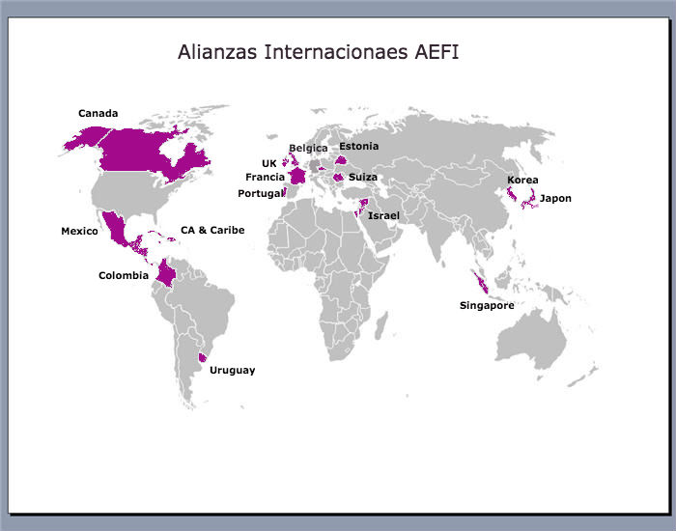














Alianzas Internacionales AEFI
Marzo 2017

